Slide 1
Вычислительная геометрия и алгоритмы компьютерной графики
Лекция №3:
Шейдеры
к.ф.-м.н.
Рябинин Константин Валентинович
e-mail: kostya.ryabinin@gmail.com
Пермь, 2016

Slide 2
Фиксированный конвейер
<number> / 16
Данные
вершин
Вершины
Преобразование
вершин
Сборка
примитивов
Примитивы
Растеризация
Преобразование
фрагментов
Фрагменты
Буфер
кадра
Пиксели

Slide 3
Программируемый конвейер
<number> / 16
Данные
вершин
Вершины
Вершинный
процессор
Сборка
примитивов
Примитивы
Растеризация
Фрагментный
процессор
Фрагменты
Буфер
кадра
Пиксели

Slide 4
Шейдеры
<number> / 16
Шейдер – это микропрограмма для одной из ступеней графического конвейера, используемая для определения окончательных параметров объекта или изображения
Свойства:
Автономность
Аппаратная поддержка
Специализированный язык программирования
Параллелизм по данным
Узкая специализация

Slide 5
Назначение и достоинства
<number> / 16
Назначение шейдеров:
Создание визуальных эффектов
  Превращение графического конвейера из неуправляемого в управляемый
    Значительное увеличение свободы управления результатом визуализации
  Унификация механизма создания визуальных эффектов любой сложности
Достоинства шейдеров:
Очень высокая эффективность
Свобода создания визуальных эффектов
Децентрализация кода
Межпроектное переиспользование
В современной практике шейдеры составляют основу всех визуальных эффектов, без их применения не обходится ни одна мультимедийная система

Slide 6
Жизненный цикл шейдера
<number> / 16
Загрузка из файла (или из строковой константы)
Компиляция («на лету», во время выполнения основной программы)
Встраивание в конвейер («активация»)
Множественное выполнение (для каждой обрабатываемой данной ступенью конвейера сущности за один рендеринг шейдер выполняется ровно один раз)
Отсоединение от конвейера («деактивация»)
Удаление из памяти

Slide 7
Виды шейдеров
<number> / 16
Вершинный шейдер – микропрограмма, обрабатывающая за раз одну вершину объекта
    Задача: определить положение и прочие характеристики вершины
Фрагментный шейдер – микропрограмма, обрабатывающая за раз
один фрагмент изображения
    Задача: определить цвет и прочие характкеристики фрагмента
. . .

Slide 8
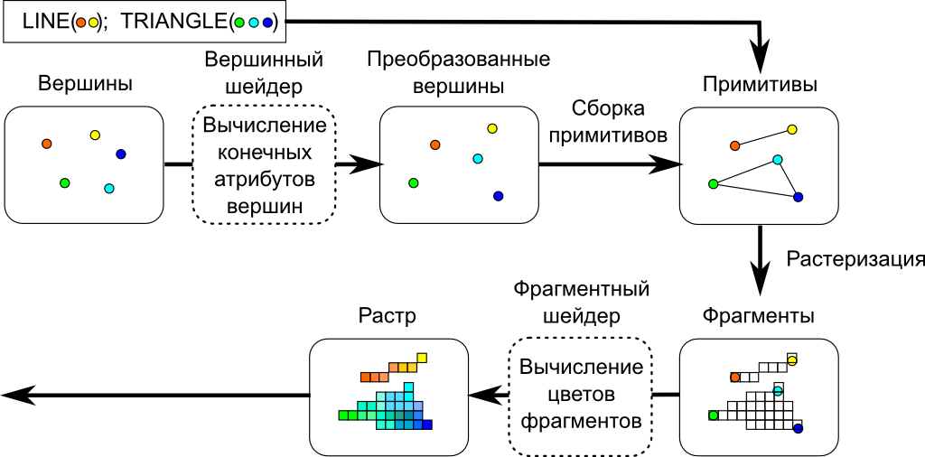
Поток данных конвейера
<number> / 16

Slide 9
Языки шейдеров
<number> / 16
По сути шейдер – общее название для семейства специализированных микропрограмм
Для написания шейдеров используются специализированные языки программирования, характеризующиеся:
Процедурной парадигмой
Тьюринг-полнотой
Наличием специализированных типов данных и встроенных функций для работы с обрабатываемыми сущностями
Как правило, за основу шейдерных языков берётся синтаксис C

Slide 10
Языки шейдеров
<number> / 16
Примеры языков:
GLSL (Graphics Library Shader Language)
    Шейдерный язык от ARB
HLSL (High-Level Shader Language)
    Шейдерный язык от Microsoft
DirectX ASM
    Шейдерный ассемблер от Microsoft
Cg (C for Graphics)
    Шейдерный язык от nVidia для Microsoft
RenderMan
    Шейдерный язык от Pixar для художников
Gelato
    Шейдерный язык от nVidia для художников

Slide 11
Язык GLSL
<number> / 16
GLSL – это высокоуровневый процедурный язык программирования для вершинного и фрагментного процессоров OpenGL
Характеристика
Программы на GLSL представляют собой абстракцию от аппаратного обеспечения
Компилятор GLSL является частью библиотеки стандарта OpenGL и генерирует оптимизированный под конкретную видеокарту код
GLSL основан на синтаксисе C и является чисто процедурным
Начало выполнения программы – функция
void main()
Спецификация языка (от 03.08.2012):
http://www.opengl.org/registry/doc/GLSLangSpec.4.30.6.pdf

Slide 12
Взаимодействие шейдеров
<number> / 16
Шейдеры могут получать из основной программы произвольные наборы данных:
    «глобальных» (одинаковых для всех обрабатываемых сущностей)
    «локальных» (сцепленных с сущностью, как правило при помощи массивов, индексы в которых соответствуют номерам сущностей)
Шейдеры более раннего этапа конвейера могут подготавливать и передавать параметры шейдерам более позднего этапа

Slide 13
Данные для вершинного шейдера
<number> / 16
Вершинный шейдер – это программа, обрабатывающая вершины и связанные с ними данные
Входные и выходные данные:
Переменные-атрибуты (attribute) – передаются вершинному шейдеру от приложения для описания свойств каждой вершины
Однообразные переменные (uniform) – используются для передачи данных как вершинному, так и фрагментному шейдеру. Не могут меняться чаще, чем один раз за полигон
Разнообразные переменные (varying) – служат для передачи данных от вершинного к фрагментному шейдеру. Данные переменные могут быть различными для разных вершин, и для каждого фрагмента будет выполняться интерполяция

Slide 14
Данные для фрагментного шейдера
<number> / 16
Фрагментный шейдер – это программа, обрабатывающая фрагменты и связанные с ними данные
Входные и выходные данные:
Разнообразные переменные (varying) – приходят от вершинного шейдера; как встроенные, так и определенные разработчиком
Однообразные переменные (uniform) – используются для передачи произвольных относительно редко меняющихся параметров

Slide 15
Шейдерная программа
<number> / 16
Шейдерная программа – это специализированная структура данных в OpenGL, предназначенная для хранения нескольких шейдеров разных типов для их одновременного использования
В самом простом случае шейдерная программа используется для связки ровно двух шейдеров – одного вершинного и одного фрагментного, так как программируемый конвейер в каждый момент времени нуждается ровно в двух шейдерах
Теоретически возможна сборка шейдера из нескольких частей, но на практике это почти не используется
В каждый момент времени может быть активна только одна шейдерная программа
Шейдерная программа – единственный способ использования шейдеров в OpenGL, поэтому шейдеры всегда существуют парами (каждому вершинному должен соответствовать его фрагментный)
Порядок вызовов:
glCreateProgram → glAttachShader → glAttachShader → glLinkProgram → glUseProgram

Slide 16
Хранение геометрии
<number> / 16
Поверхности в OpenGL хранятся в виде массивов вершин (каждая вершина – набор атрибутов типа float)
Тип связности вершин (способ объединения в примитивы) указывается уже при отрисовке, в качестве параметра функции рисования
Массив вершин может хранится как в оперативной памяти, так и в видеопамяти. Второй способ предпочтительнее по скорости
Для хранения вершин в видеопамяти используется специальная структура, называемая вершинным буфером (vertex buffer)
Работа с вершинными буферами осуществляется при помощи API-функций OpenGL
Часто кроме массива вершин используется ещё и массив индексов, что позволяет устранить дублирование вершин. Индексы так же сохраняются в отдельном буфере

